Slide 1
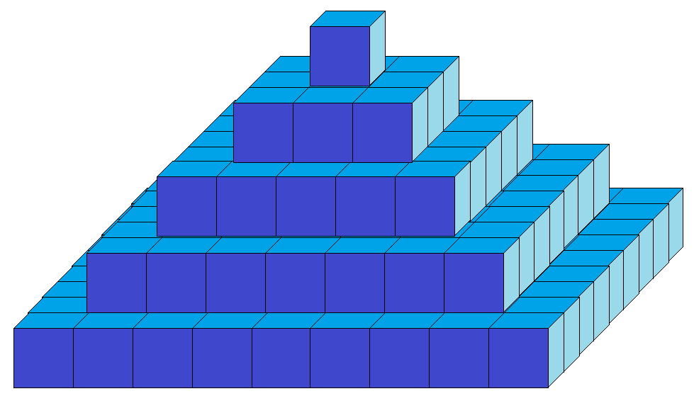

Slide 2
Куб. Создание изображений в графическом редакторе Paint

Slide 3
Чему мы можем научиться на уроке?
Познакомиться с понятием «куб» и с его измерениями и свойствами
Научиться строить объемные изображения в графическом редакторе Paint
Работать чётко по алгоритму

Slide 4
Исследовательская лаборатория
Как называются эти фигуры?
Длина
Ширина

Slide 5
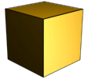
Как называется эта фигура?
Куб

Slide 6
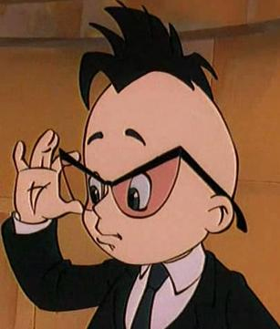
Какие измерения есть у куба?
ВЫСОТА
ГРАНЬ
ШИРИНА
ДЛИНА

Slide 7
Конструкторское бюро

Slide 8
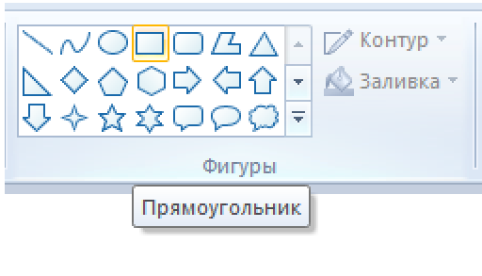
Шаг 1
Выберите инструмент Прямоугольник
и нарисуйте квадрат.
Чтобы все стороны получились равными, удерживайте клавишу Shift

Slide 9
Шаг 1

Slide 10
Шаг 2
Выберите инструмент Линия

Slide 11
Шаг 2
Из трех вершин квадрата нарисуйте наклонные линии, пользуясь клавишей Shift.

Slide 12
Шаг 2
Нарисуйте горизонтальную и вертикальную линии верхней и боковой граней куба

Slide 13
Шаг 3
Ластиком аккуратно удалите выступающие части линий

Slide 14
Шаг 4
Инструментом Заливка закрасьте грани получившегося куба разными цветами, используя Палитру цветов

Slide 15
Архитектурная мастерская

Slide 16
Шаг 1
Чтобы скопировать рисунок нажмите кнопку Выделить и отметьте Прозрачное выделение, выделите куб

Slide 17
Шаг 2
Чтобы скопировать рисунок:
нажмите клавишу Ctrl и, не отпуская её, «захватите мышью» с нажатой кнопкой выделенный объект за его центр и переместите указатель мыши на нужное место

Slide 18
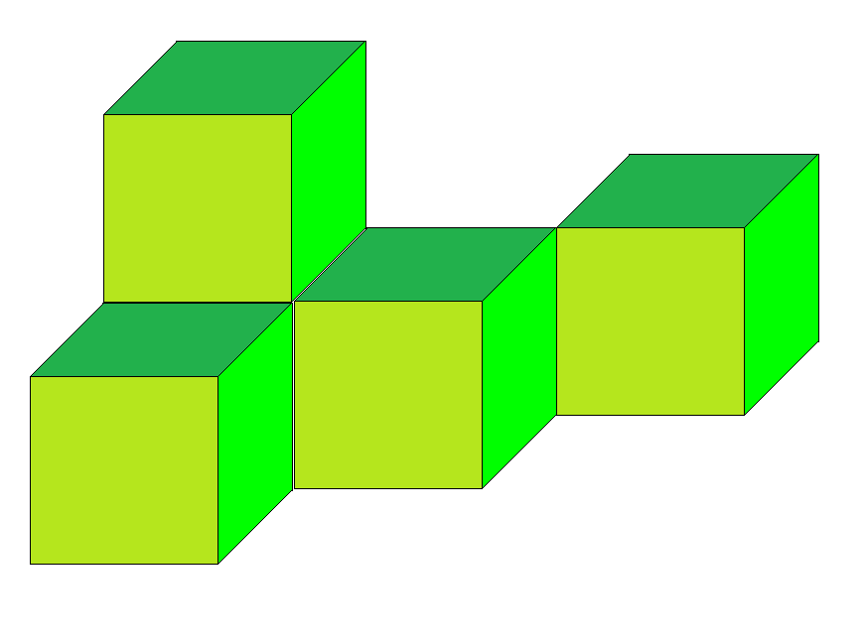
Шаг 3
Продолжая таким образом копировать объекты, создайте объемный рисунок

Slide 19
Архитектурная мастерская

Slide 20
Знания
Измерения куба
Грань куба
Количество граней куба
Видимые грани куба при его изображении
Построение куба в графическом редакторе Paint
Алгоритм создания объемного изображения

